Slide 1
LTE接口协议分析
Notes:
课程名称
华为技术有限公司 版权所有 未经许可不得扩散
x-<number>

Slide 2

培训目标
学完本课程后，您应该能：
  了解E-UMTS接口协议的整体架构
  了解E-UMTS各接口的特性
  了解和协议栈相关的概念
Notes:
课程名称
华为技术有限公司 版权所有 未经许可不得扩散
x-<number>

Slide 3

目 录
LTE接口概述
空中接口协议栈分析
S1接口协议栈分析
X2接口协议栈分析
Notes:
课程名称
华为技术有限公司 版权所有 未经许可不得扩散
x-<number>

Slide 4
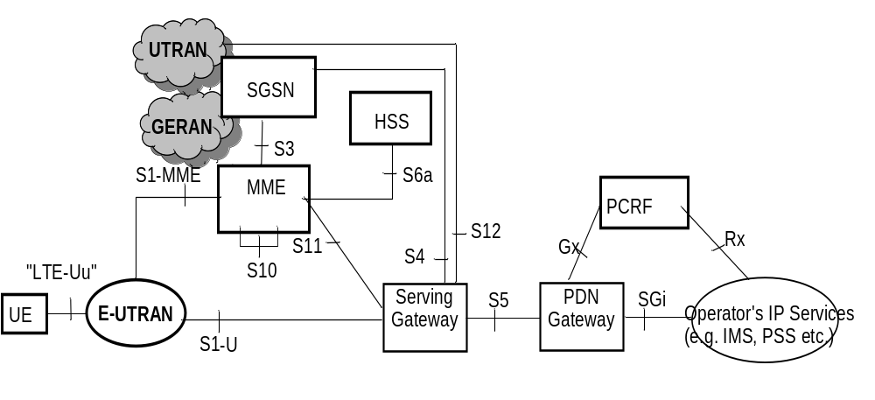
LTE系统总体架构
Notes:
课程名称
华为技术有限公司 版权所有 未经许可不得扩散
x-<number>
Serving GW
The Serving GW is the gateway which terminates the interface towards E-UTRAN.
For each UE associated with the EPS, at a given point of time, there is a single Serving GW.
The functions of the Serving GW include mainly:
the local Mobility Anchor point for handover
ECM-IDLE mode downlink packet buffering and initiation of network triggered service request procedure;
PDN GW
The PDN GW is the gateway which terminates the SGi interface towards the PDN.
The functions of the PDN GW include mainly:
Per-user based packet filtering
UE IP address allocation;
Transport level packet marking in the uplink and downlink, e.g. setting the DiffServ Code Point, based on the QCI of the associated EPS bearer;
UL and DL service level charging
UL and DL service level gating control
PCRF is the policy and charging control element. PCRF functions are described in more detail in TS 23.203
Home subscriber server (HSS) contains all permanent subscriber data and all relevant temporary subscriber data to support the call control and session management entities of the different Domains and Subsystems

Slide 5
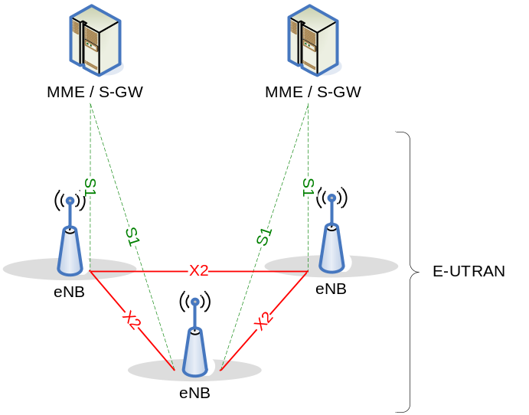
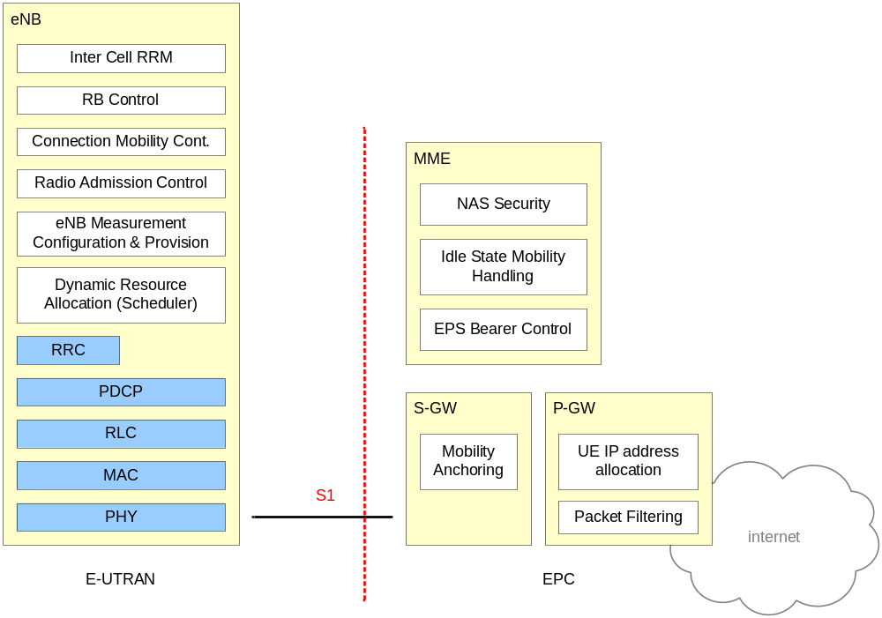
E-UTRAN和EPC的分工界面
Notes:
课程名称
华为技术有限公司 版权所有 未经许可不得扩散
x-<number>
eNODEB performs the EUTRAN functions, as splited with EPC as illustrated in the pic.
Beside S1 interface, there is a X2 interface between ENODEB

Slide 6
eNB实现的功能
无线资源管理：无线承载控制、无线准入控制、连接移动性控制、UE上下行的动态资源分配
IP头压缩和用户数据流加密
UE连接期间，选择MME，当无路由信息可用时，可以根据UE提供的信息来间接确定到达MME的路径
路由用户平面数据到S-GW
调度和传输寻呼消息
调度和传输广播消息
就移动性和调度，进行测量和测量报告的配置。
Notes:
课程名称
华为技术有限公司 版权所有 未经许可不得扩散
x-<number>

Slide 7
MME（移动性管理实体）实现的功能
将寻呼消息发送到eNodeB
跟踪区域的列表管理（UE的IDLE模式和ACTIVE模式）
在3GPP访问网络之间移动时，CN节点之间的信令传输
P-GW（PDN分组数据网关）和S-GW（服务网关）的选择
MME选择，MME改变带来的切换
SGSN（服务GPRS支持节点）选择，为了切换到2G或3G网络
IDLE空闲状态下的移动性管理、漫游、确认等
SAE承载控制（承载建立和管理等）
NAS(非接入层)信令、信令的加密和完整性保护
Notes:
课程名称
华为技术有限公司 版权所有 未经许可不得扩散
x-<number>

Slide 8
S-GW实现的功能
为eNB间的切换，进行本地的移动定位
3GPP间的移动性管理，建立移动安全机制
在E-UTRAN的IDLE模式下，下行包缓冲和网络初始化
授权侦听
包路由和前向转移
在上下行进行传输级的包标记
在运营商之间交换用户和QoS类别标识的有关计费信息
Notes:
课程名称
华为技术有限公司 版权所有 未经许可不得扩散
x-<number>

Slide 9
P-GW实现的动能
用户的包过滤
授权侦听
UE的IP地址分配
传输级的下行包标记
上下行的服务级计费、速率控制
基于最大比特速率的下行速率控制
DHCP v4和DHCP v6功能
Notes:
课程名称
华为技术有限公司 版权所有 未经许可不得扩散
x-<number>

Slide 10
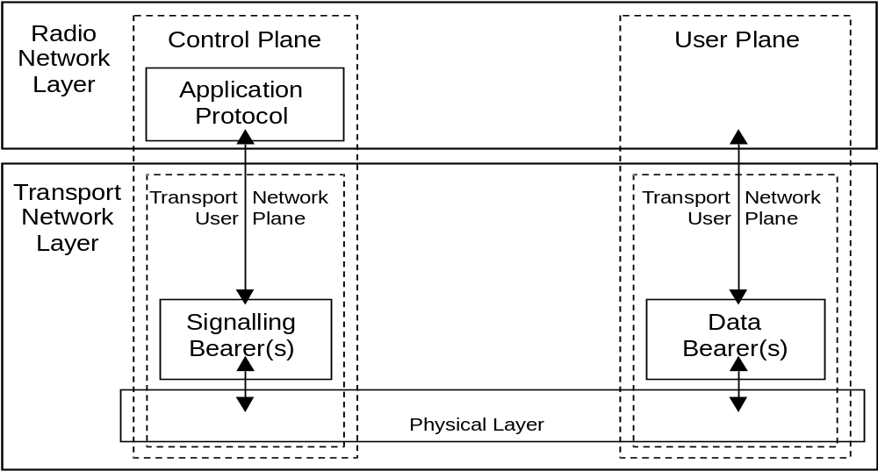
E-UTRAN地面接口通用协议模型
对于S1/X2接口，层与层之间，面与面之间彼此逻辑上独立。所以当有相应需要时，标准实体可以很容易改变协议栈和其各平面来满足将来的需要
Notes:
课程名称
华为技术有限公司 版权所有 未经许可不得扩散
x-<number>

Slide 11
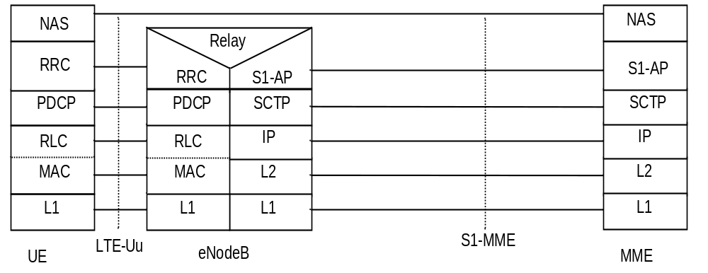
控制面协议栈结构
Notes:
课程名称
华为技术有限公司 版权所有 未经许可不得扩散
x-<number>

Slide 12
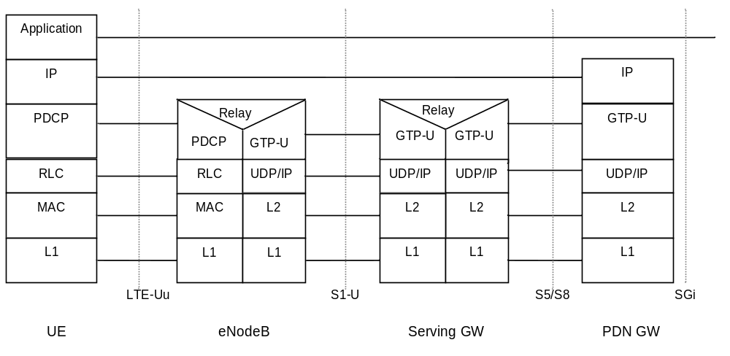
用户面协议栈结构
Notes:
课程名称
华为技术有限公司 版权所有 未经许可不得扩散
x-<number>

Slide 13
目 录
LTE接口概述
空中接口协议栈分析
S1接口协议栈分析
X2接口协议栈分析
Notes:
课程名称
华为技术有限公司 版权所有 未经许可不得扩散
x-<number>

Slide 14
Uu接口协议结构
GC
Nt
DC
Duplication avoidance
GC
Nt
DC
UuS boundary
C-plane signalling
U-plane information
RRC无线资源控制
control
L3
control
control
control
control
Radio Bearers
PDCP
PDCP
L2/PDCP
RLC
RLC
L2/RLC
RLC
RLC
RLC
RLC
RLC
RLC
Logical Channels
MAC
L2/MAC
Transport Channels
PHY
L1
Notes:
课程名称
华为技术有限公司 版权所有 未经许可不得扩散
x-<number>

Slide 15
无线空中接口协议架构
E-UMTS无线接口协议栈结构水平方向可分为：
  NAS控制协议
  L3层：无线资源控制（RRC）层
  L2层
    媒体接入控制（MAC）子层
    无线链路控制（RLC）子层
    分组数据集中协议（PDCP）子层
  L1层：物理层、传输信道、传输信道与物理信道的映射
Notes:
课程名称
华为技术有限公司 版权所有 未经许可不得扩散
x-<number>

Slide 16
无线空中接口协议架构
无线接口协议栈垂直方向根据用途分为：
  用户平面协议栈
  控制平面协议栈

Slide 17
目 录
2. 无线空中接口协议架构
  2.1 物理层
  2.2 媒体访问控制协议MAC
  2.3 无线链路控制协议RLC
  2.4 分组数据汇聚协议PDCP
  2.5 无线资源控制（RRC）协议
  2.6 NAS层
Notes:
课程名称
华为技术有限公司 版权所有 未经许可不得扩散
x-<number>

Slide 18
物理层主要功能
传输信道的错误检测，并向高层提供指示
传输信道的纠错编码/译码、物理信道调制与解调
HARQ软合并
编码的传输信道向物理信道的映射
物理信道功率加权
频率与时间同步
无线特征测量，并向高层提供指示
MIMO天线处理、传输分集、波束赋形
射频处理

Slide 19
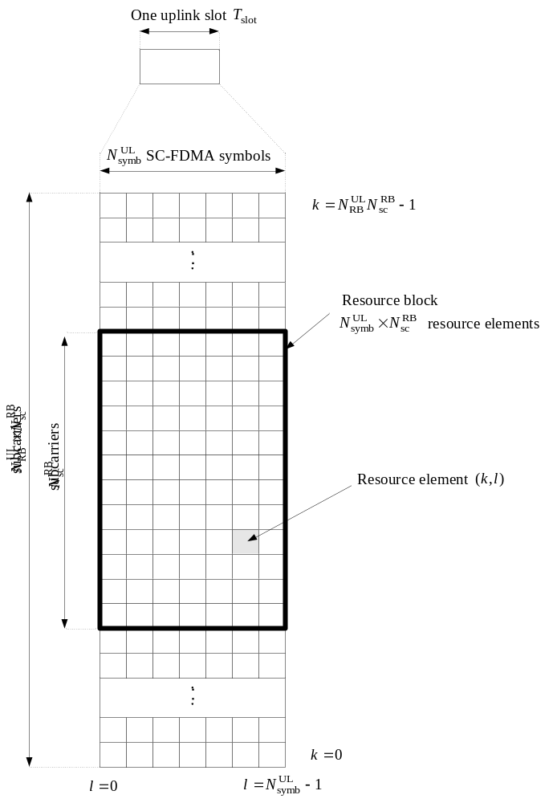


LTE物理资源定义
基本定义
  Resource element
  Resource block
Configuration
Normal cyclic prefix | 12 | 7
Extended cyclic prefix | 12 | 6
Notes:
课程名称
华为技术有限公司 版权所有 未经许可不得扩散
x-<number>

Slide 20
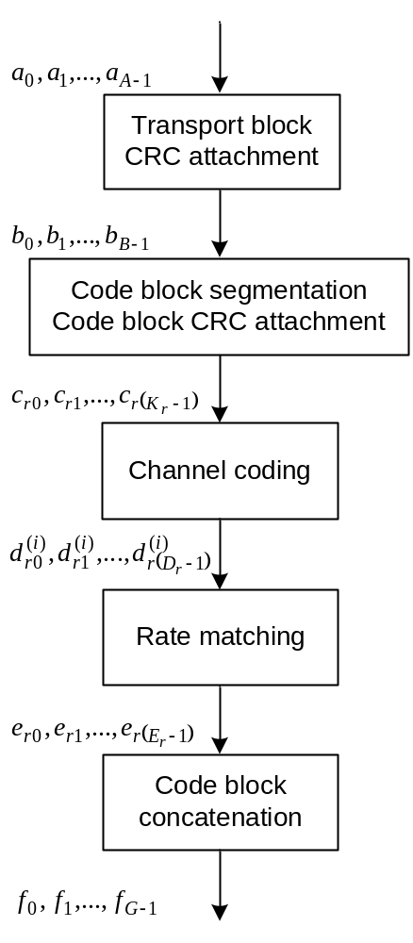
物理层处理
Bit处理
  传送来自MAC层的数据块
  基准为24bit CRC
  信道编码：Turbo 编码
Notes:
课程名称
华为技术有限公司 版权所有 未经许可不得扩散
x-<number>

Slide 21
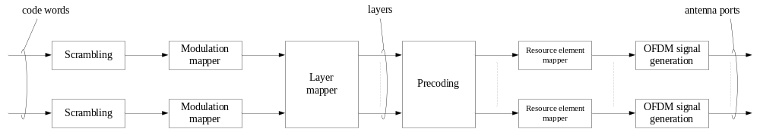
物理层处理
符号处理
  调制：QPSK，16QAM，和64QAM (64 QAM UE可选)
Notes:
课程名称
华为技术有限公司 版权所有 未经许可不得扩散
x-<number>

Slide 22
下行物理信道
物理广播信道（ PBCH ： Physical broadcast channel ）
物理下行共享信道（ PDSCH ： Physical downlink shared channel ）
物理组播信道（ PMCH ： Physical multicast channel ）
物理下行控制信道（ PDCCH ： Physical downlink control channel ）
物理控制格式指示信道（ PCFICH ： Physical control format indicator channel ）
Notes:
课程名称
华为技术有限公司 版权所有 未经许可不得扩散
x-<number>

Slide 23
下行物理信号
Cell-specific下行参考信号
  参考信号用于传送下行链路相干解调信息
  正交序列有3种，伪随机序列有168种
  每个小区通过一个正交序列和一个伪随机序列的组合来识别，因此总共有504种不同的小区ID（168*3=504）
同步信号
  主同步信号
  从同步信号
Notes:
课程名称
华为技术有限公司 版权所有 未经许可不得扩散
x-<number>

Slide 24
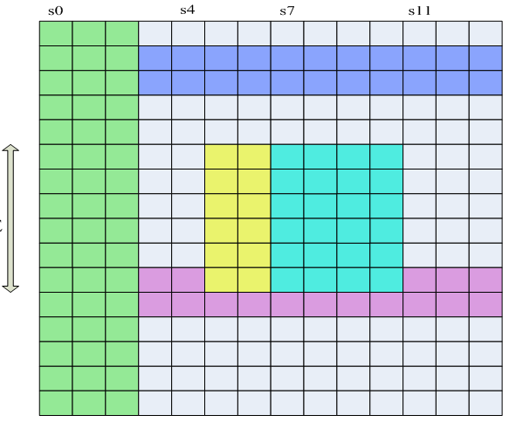
下行资源分配实例
72 center RE
Notes:
课程名称
华为技术有限公司 版权所有 未经许可不得扩散
x-<number>

Slide 25
上行物理信道
物理上行共享信道（ PUSCH ：Physical uplink shared channel ）
物理上行控制信道（ PUCCH ：Physical uplink control channel ）
物理随机接入信道（ PRACH ：Physical random access channel ）
Notes:
课程名称
华为技术有限公司 版权所有 未经许可不得扩散
x-<number>

Slide 26
上行物理信号
上行参考信号
  支持2种上行参考信号
    解调参考信号，与PUSCH 和PUCCH关联
    Sounding参考信号，与PUSCH 和PUCCH无关联
Notes:
课程名称
华为技术有限公司 版权所有 未经许可不得扩散
x-<number>

Slide 27
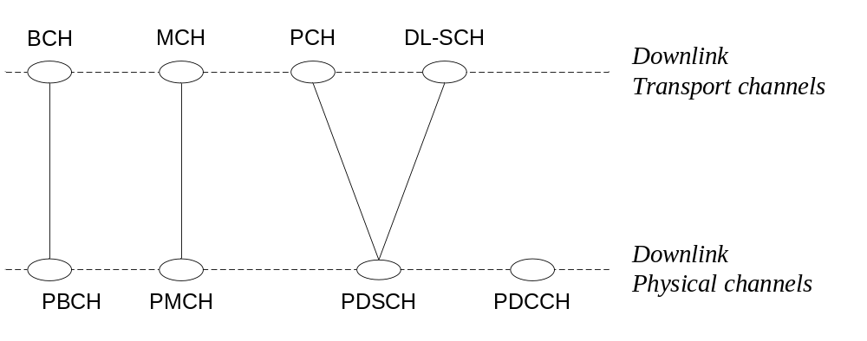
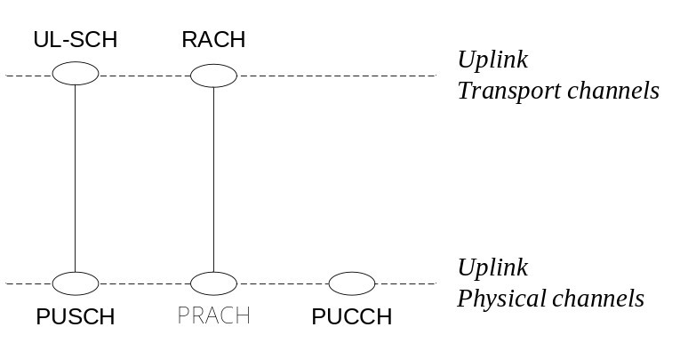
传输层到物理层的映射
Notes:
课程名称
华为技术有限公司 版权所有 未经许可不得扩散
x-<number>

Slide 28
目 录
2. 无线空中接口协议架构
  2.1 物理层
  2.2 媒体访问控制协议MAC
  2.3 无线链路控制协议RLC
  2.4 分组数据汇聚协议PDCP
  2.5 无线资源控制（RRC）协议
  2.6 NAS层
Notes:
课程名称
华为技术有限公司 版权所有 未经许可不得扩散
x-<number>

Slide 29
MAC层
MAC层功能：
  主要实现与调度和HARQ相关的功能.
  与WCDMA相比，LTE的MAC实体的特点：每个小区只存在一个MAC实体，负责实现MAC相关的全部功能。
  逻辑信道与传输信道的映射：
    与WCDMA相比，LTE中的逻辑信道与传输信道类型都大大减少，映射关系变得比较简单
Notes:
课程名称
华为技术有限公司 版权所有 未经许可不得扩散
x-<number>

Slide 30
逻辑信道功能
广播控制信道BCCH: 广播系统控制信息
寻呼控制信道PCCH: 寻呼信息，网络不知道UE位置时使用
公共控制信道CCCH: UE与网络间传输控制信息，当UE没有和网络的RRC连接时使用该信道
多播控制信道MCCH: 从网络到UE的MBMS调度和控制信息传输使用的点到多点下行信道
专用控制信道DCCH: 专用控制信息的点到点双向信道，UE有RRC连接时使用
专用业务信道DTCH: 双向p2p信道，专用于一个UE传输用户信息
多播业务信道MTCH: 点到多点下行信道
Notes:
课程名称
华为技术有限公司 版权所有 未经许可不得扩散
x-<number>

Slide 31
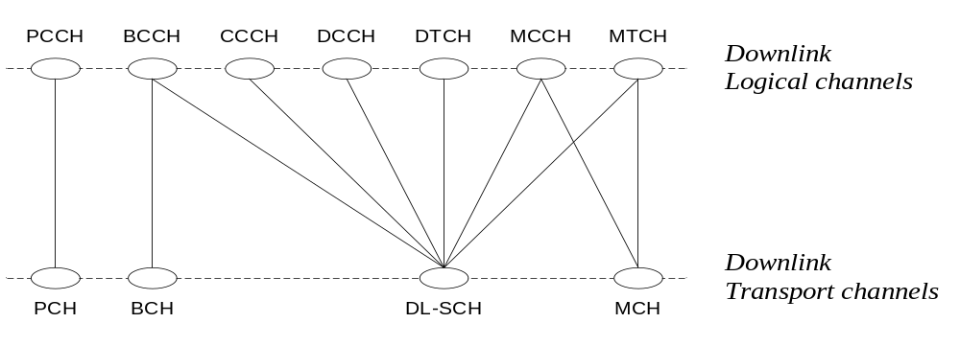
逻辑信道及映射
下行
Notes:
课程名称
华为技术有限公司 版权所有 未经许可不得扩散
x-<number>

Slide 32
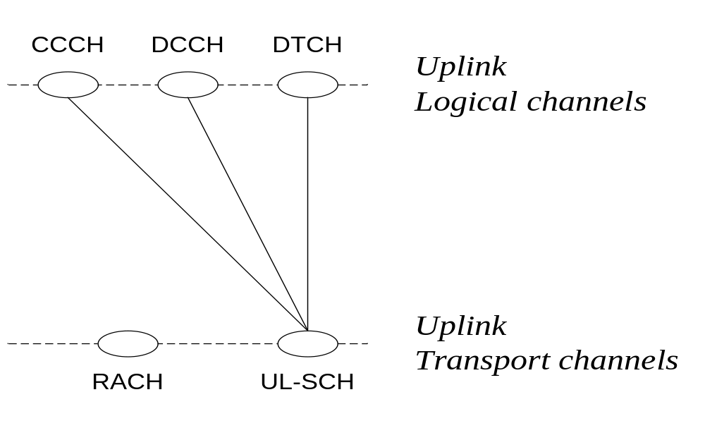
逻辑信道及映射
上行
Notes:
课程名称
华为技术有限公司 版权所有 未经许可不得扩散
x-<number>

Slide 33
目 录
2. 无线空中接口协议架构
  2.1 物理层
  2.2 媒体访问控制协议MAC
  2.3 无线链路控制协议RLC
  2.4 分组数据汇聚协议PDCP
  2.5 无线资源控制（RRC）协议
  2.6 NAS层
Notes:
课程名称
华为技术有限公司 版权所有 未经许可不得扩散
x-<number>

Slide 34
RLC层
eNB侧配置的RLC实体，与UE侧配置的RLC实体对应
RLC实体通过与高层的接口（SAP），传送或接收RLC SDU
RLC实体通过逻辑信道，传送或接收RLC PDU
存在两类RLC PDU
  RLC data PDU
  RLC control PDU

Slide 35
RLC层功能
对上层PDU的传输支持AM、UM、TM模式数据传输
通过ARQ机制进行错误修正(CRC校验由物理层完成,针对AM数据)
根据传输块大小进行动态分段(级联/分段/重装)，针对UM和AM数据
重传时对PDU进行重分段，重分段的数目没有限制，针对AM数据
顺序上传上层的PDU（针对UM和AM数据，切换时除外）
重复检测（针对UM和AM数据）
底层协议错误检测与恢复
eNodeB和UE间的流控
SDU丢弃（针对UM和AM数据）

Slide 36
RLC层模式
确认(AM, Acknowledgement Mode)模式
  用于可靠性要求很高、分组长度可变的业务。支持ARQ、分组的切割和串接。PDU头需要较长序列号、轮询比特、长度指示。如用于TCP业务、文件传输等，主要关心无错传输
非确认(UM, Un-acknowledgement Mode)模式
  用于可靠性要求不高的业务。支持分组的切割和串接、不支持ARQ。用于实时性要求很高的业务，如VOIP、视频业务。PDU头需要较短序列号、长度指示
透明(TM, Transparent Mode)模式
  用于将高层分组直接传到下层，不封装RLC协议头。不分段，用于随机接入等

Slide 37
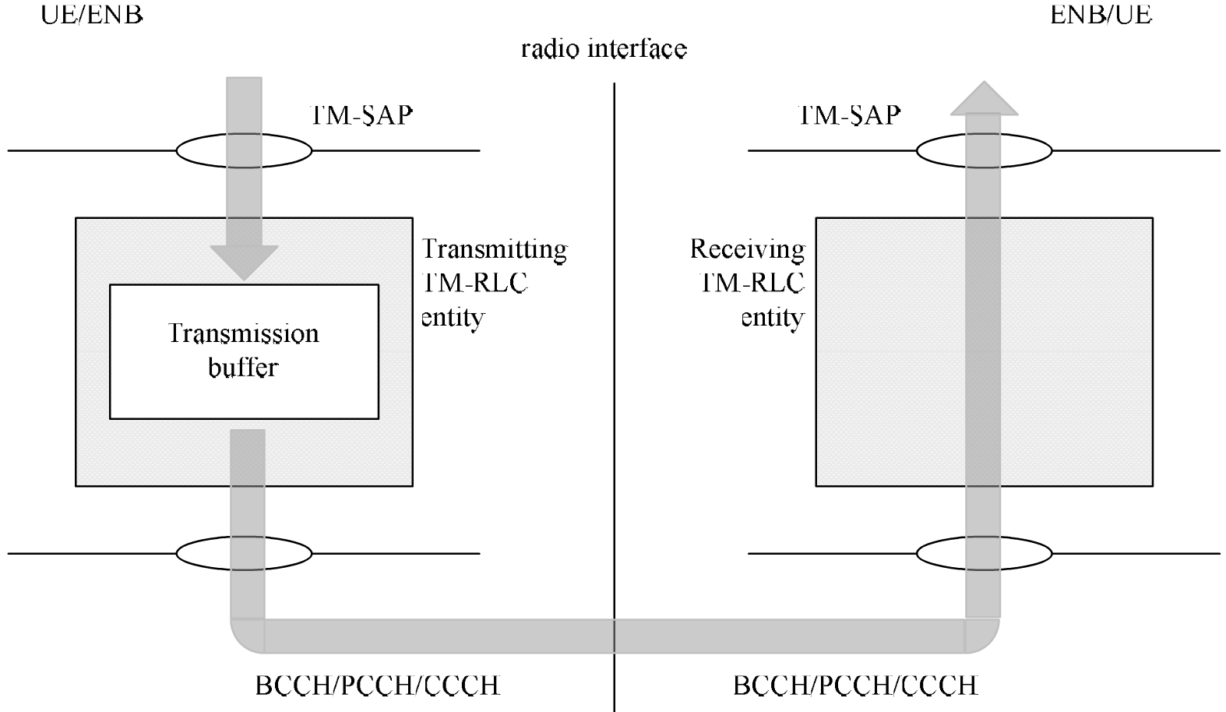
TM模式
通过BCCH、PCCH、DL/UL CCCH传送/接收RLC PDU

Slide 38
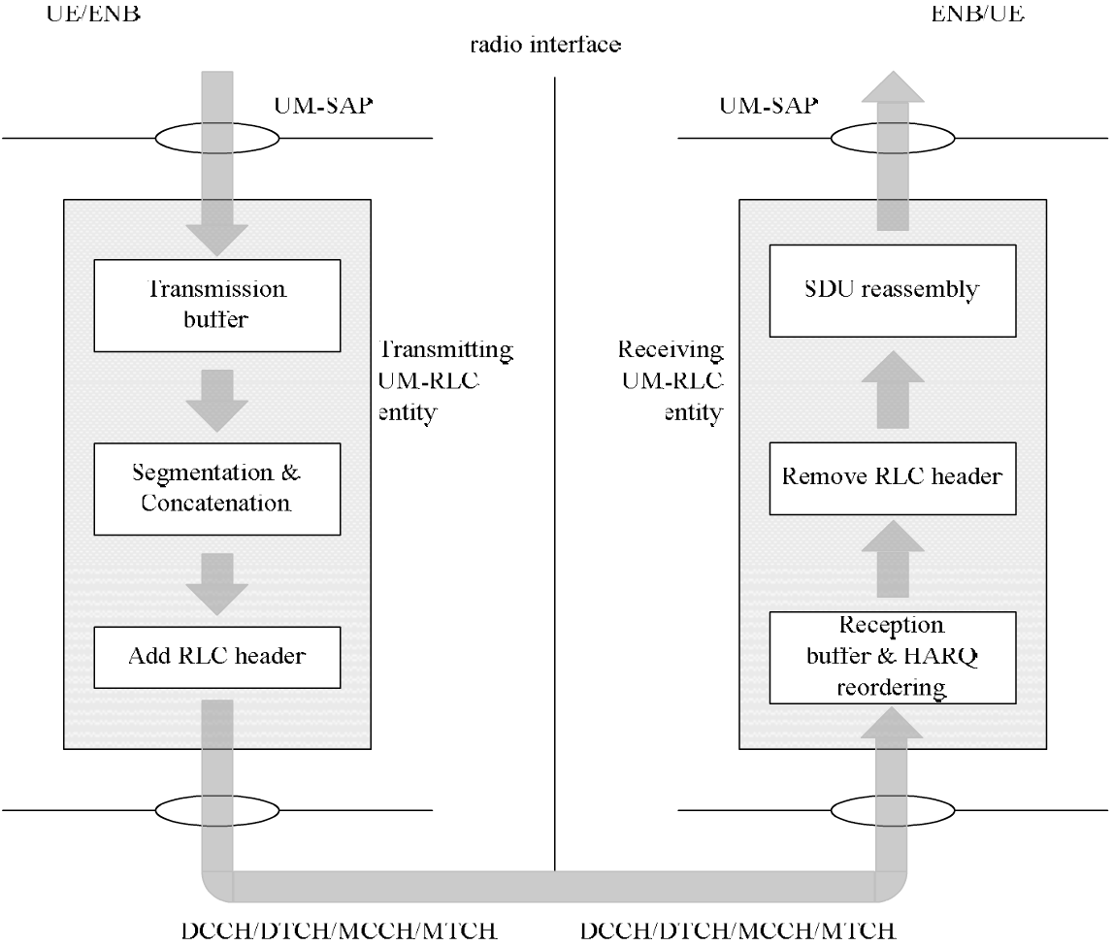
UM模式
UM RLC通过逻辑信道DL/UL DCCH、DL/UL DTCH、MCCH、MTCH传送和接收RLC PDU

Slide 39
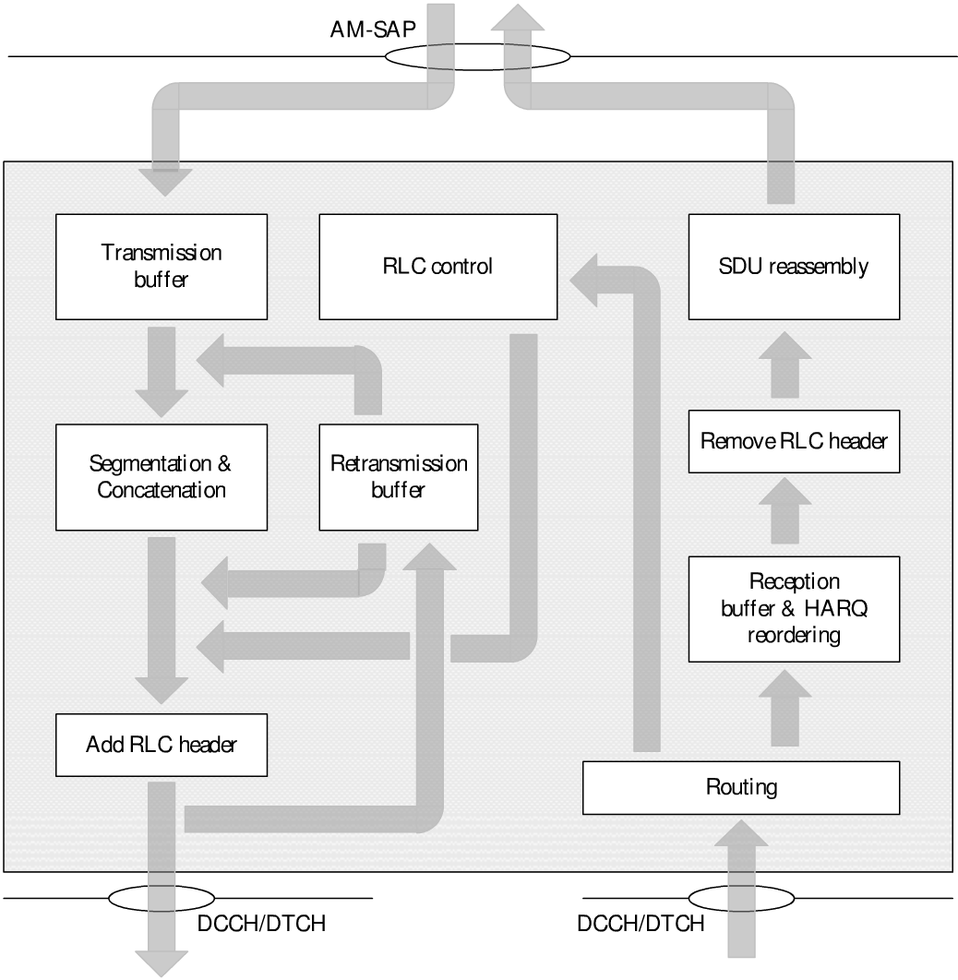
AM模式
AM RLC通过逻辑信道DL/UL DCCH、DL/UL DTCH传送/接收RLC PDU

Slide 40
LTE RLC特点
UM模式与TM模式承载的信道较少，功能实现简单
AM模式支持RLC SDU动态分段，现有2G/3G系统只支持固定分段
AM模式支持二次分段，现有2G/3G系统不支持
LTE的RLC不再支持加密功能
LTE RLC支持流量控制功能

Slide 41
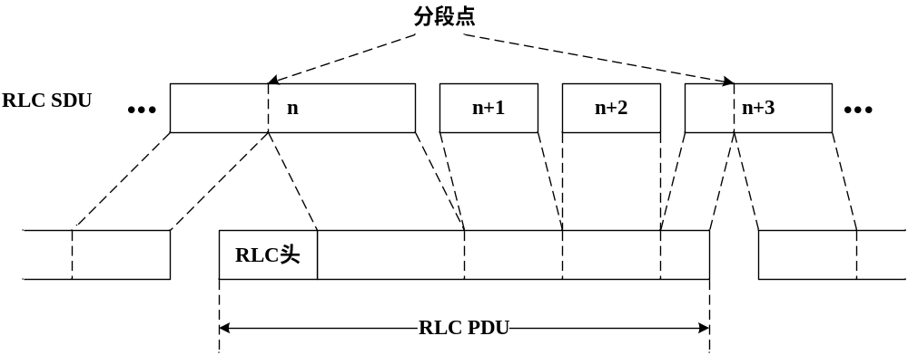
RLC PDU结构
RLC头携带RLC PDU的序列号，与SDU序列号不同

Slide 42
目 录
2. 无线空中接口协议架构
  2.1 物理层
  2.2 媒体访问控制协议MAC
  2.3 无线链路控制协议RLC
  2.4 分组数据汇聚协议PDCP
  2.5 无线资源控制（RRC）协议
  2.6 NAS层
Notes:
课程名称
华为技术有限公司 版权所有 未经许可不得扩散
x-<number>

Slide 43
PDCP实体
一个UE可以定义多个PDCP实体
每个PDCP实体承载一个RB（Radio bearer）的数据
每个PDCP实体与一个或两个RLC实体关联，取决于RB特征（单向或双向）
一个PDCP实体与控制面还是用户面关联，取决于承载数据的RB特性
  SRB (Signaling Radio Bearer 信令无线承载) -> PDCP control PDU
  DRB (Data Radio Bearer 数据无线承载) -> PDCP data PDU

Slide 44
PDCP子层
PDCP子层在用户面的业务及功能主要有:
  包头压缩和解压缩
  用户数据传送：PDCP接收来自NAS的PDCP SDU，然后转发到RLC子层，反之亦然
  在RLC AM切换时顺序传送和上层PDU重复检测
  在RLC AM切换时PDCP SDU重传
  加密
PDCP子层在控制面的业务及功能主要有
  加密及完整性保护
  控制面数据传送
Notes:
课程名称
华为技术有限公司 版权所有 未经许可不得扩散
x-<number>

Slide 45
LTE PDCP特点
压缩算法简单，只支持一种
支持加密，WCDMA加密在RLC和MAC（TM模式时）实现
Notes:
课程名称
华为技术有限公司 版权所有 未经许可不得扩散
x-<number>
不支持无损重定位
支持加密，WCDMA加密在RLC和MAC（TM模式时）实现
不再需要无损下行RLC PDU大小的改变??????

Slide 46
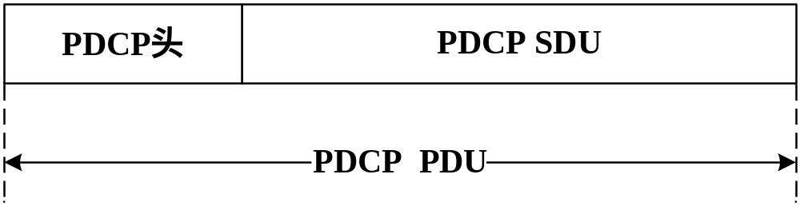
PDCP结构
PDCP PDU和PDCP头为整数个字节
PDCP头长度为一个字节或两个字节

Slide 47
目 录
2. 无线空中接口协议架构
  2.1 物理层
  2.2 媒体访问控制协议MAC
  2.3 无线链路控制协议RLC
  2.4 分组数据汇聚协议PDCP
  2.5 无线资源控制（RRC）协议
  2.6 NAS层
Notes:
课程名称
华为技术有限公司 版权所有 未经许可不得扩散
x-<number>

Slide 48
RRC业务及功能
系统信息广播涉及NAS和AS
寻呼
UE和E-UTRAN之间RRC连接的建立，维护和释放包括：
  UE和E-UTRAN之间临时标识的分配
  RRC连接信令无线承载的配置
安全功能包括密钥管理
点到点无线承载的建立，配置，维护和释放
Notes:
课程名称
华为技术有限公司 版权所有 未经许可不得扩散
x-<number>

Slide 49
RRC业务及功能
移动性功能包括
  Inter-cell和inter-RAT之间UE的测量报告，和测量报告控制
  切换
  UE小区选择和重选，以及小区选择和重选的控制
  切换时上下文传送
MBMS业务功能
Qos管理功能
UE测量报告及报告控制
NAS和UE之间的直传消息传送
Notes:
课程名称
华为技术有限公司 版权所有 未经许可不得扩散
x-<number>

Slide 50
RRC协议状态及状态变换
LTE支持两种RRC状态：RRC_IDLE和RRC_CONNECTED
RRC_IDLE:
  PLMN选择
  NAS对DRX的配置
  系统消息广播
  寻呼
  eNodeB中没有RRC上下文存储
Notes:
课程名称
华为技术有限公司 版权所有 未经许可不得扩散
x-<number>

Slide 51
RRC协议状态及状态变换
RRC_CONNECTED
  UE有E-UTRAN-RRC连接
  UE在E-UTRAN中有上下文信息
  E-UTRAN知道UE属于哪一个小区
  网络可以传送或接收到达或来自UE的消息
  移动性网络控制（切换，inter-RAT小区变更GERAN和NACC）
Notes:
课程名称
华为技术有限公司 版权所有 未经许可不得扩散
x-<number>

Slide 52
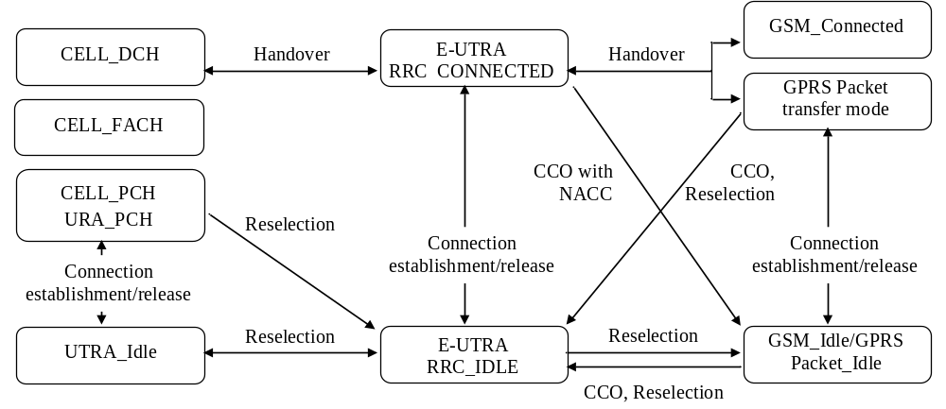
RRC协议状态及状态变换
E-UTRAN状态及inter RAT移动性过程
CCO：Cell Change Order
Notes:
课程名称
华为技术有限公司 版权所有 未经许可不得扩散
x-<number>

Slide 53
目 录
2. 无线空中接口协议架构
  2.1 物理层
  2.2 媒体访问控制协议MAC
  2.3 无线链路控制协议RLC
  2.4 分组数据汇聚协议PDCP
  2.5 无线资源控制（RRC）协议
  2.6 NAS层
Notes:
课程名称
华为技术有限公司 版权所有 未经许可不得扩散
x-<number>

Slide 54
NAS控制协议
NAS消息的传输
  如果传输块大小允许，初始消息和RRC连接请求链接在一起
  当NAS和RRC过程同步时，其他NAS消息可以与RRC消息链接
  NAS消息的完整性保护由RRC完成
  NAS消息的加密由PDCP完成
NAS的协议状态
  LTE_DETACHED
  LTE_IDLE
  LTE_ACTIVE

Slide 55
NAS的协议状态- LTE_DETACHED状态
在该状态下，没有RRC实体，通常是刚开机时的状态。
网络侧还没有该用户的RRC通信上下文。
分配给用户的标识只有IMSI。
网络不知道用户的位置信息。
没有上行或者下行的活动。可以执行PLMN/CELL选择。

Slide 56
NAS的协议状态- LTE_IDLE状态
UE处于RRC_IDLE状态。
网络侧保存用户的信息，如IP地址、安全相关的信息（密钥等）、用户的能力信息、无线承载等。
状态的跃迁由eNodeB或EPC来决定。网络侧有该用户的通信上下文，这样可以使得用户能够快速的跃迁到LTE_ACTIVE状态。
分配给该用户的标识信息有IMSI、在跟踪区(TA)中唯一标识一个用户的ID、一个或多个IP地址。
网络知道终端在哪个跟踪区中。
终端被分配了非连续接收的周期，可以根据此周期进行下行的接收。
在这种状态下，终端可以执行小区重选的过程。

Slide 57
NAS的协议状态- LTE_ACTIVE状态
UE处于RRC_CONNECTED状态。
状态的跃迁由eNodeB或EPC来决定。
网络侧保留UE的RRC通信上下文，包含所有满足通信的必要信息
分配给该用户的标识信息由IMSI、在跟踪区中唯一标识一个用户的ID、在一个小区内唯一标识C-RNTI以及一个或多个IP地址。
网络可以知道UE处于哪个小区。
在上行和下行方向上用户都可以进行非连续发送和接收。
移动性可以通过执行切换过程来达到。

Slide 58
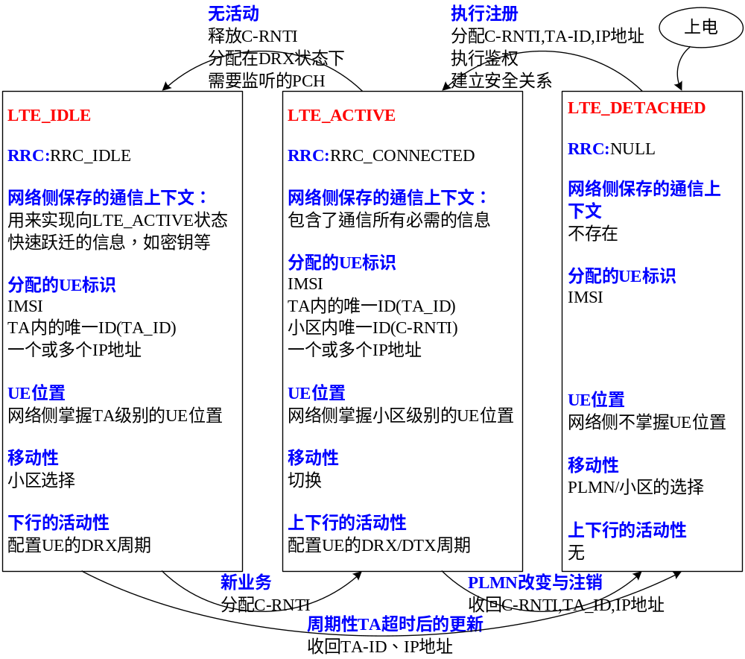
EUTRAN
协议状态转换
Notes:
课程名称
华为技术有限公司 版权所有 未经许可不得扩散
x-<number>
终端开机的时候进入LTE_DETACHED状态。
终端执行注册过程，进入LTE_ACTIVE状态，获得C-RNTI、TA-ID、IP地址等，并通过鉴权过程建立安全方面的联系。
如果没有其他业务，终端释放C-RNTI，获得分配给该用户的用于接收寻呼信道的非连续接收周期后进入LTE_IDLE状态。
当用户有了新的业务需求时，可以通过RRC连接请求（随机接入过程）获得C-RNTI，终端从LTE_IDLE状态跃迁到LTE_ACTIVE状态。
在LTE_ACTIVE状态下，终端移动到无法识别的PLMN区域或者执行了注销过程，用户的C-RNTI、TA-ID、IP地址被回收，终端就进入LTE_DETECHED状态。
对于处于LTE_IDLE状态的用户，如果用户执行周期性的TA更新过程超时，TA-ID和IP地址就会被回收，用户跃迁到LTE_DETECHED状态。

Slide 59
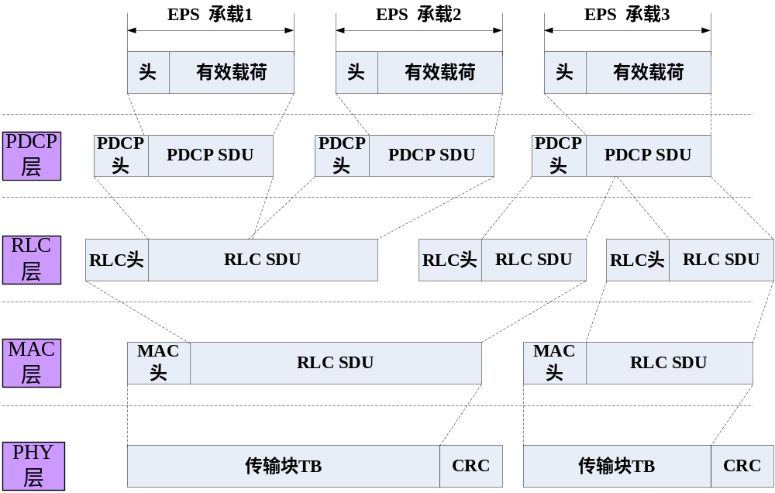
完整的数据封装流程

Slide 60
目 录
LTE接口概述
空中接口协议栈分析
S1接口协议栈分析
X2接口协议栈分析
Notes:
课程名称
华为技术有限公司 版权所有 未经许可不得扩散
x-<number>

Slide 61
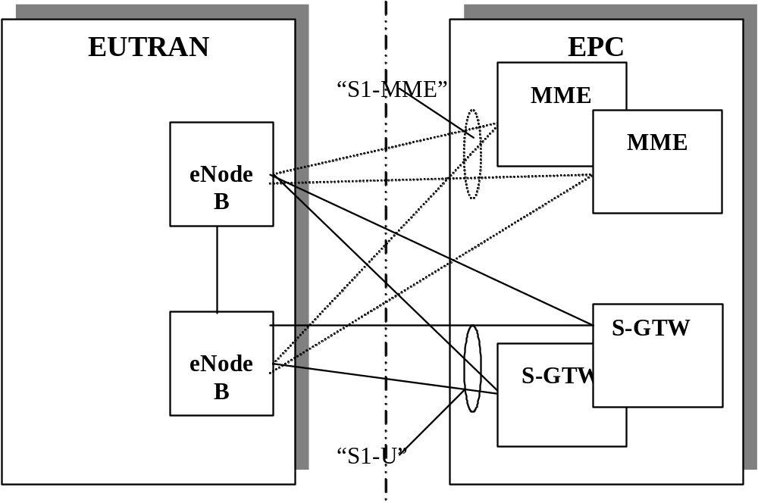
S1接口结构
S1功能：
  S1 UE context管理功能
    建立释放 SAE bearer context, security context, UE S1 signalling connection ID(s)等
  SAE承载管理
  GTP-U隧道管理
  S1信令链路管理
  不同LTE之间的切换
  Inter-3GPP RAT切换
  寻呼功能
  网络共享功能
  NAS节点选择功能
  安全功能
Notes:
课程名称
华为技术有限公司 版权所有 未经许可不得扩散
x-<number>

Slide 62
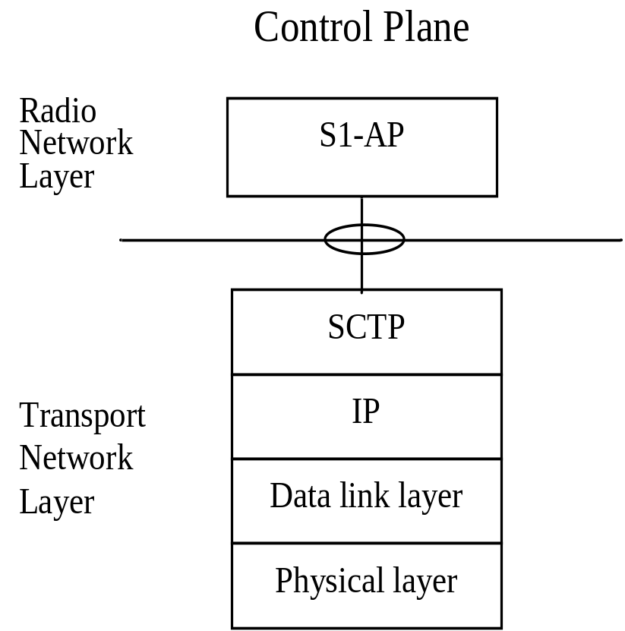
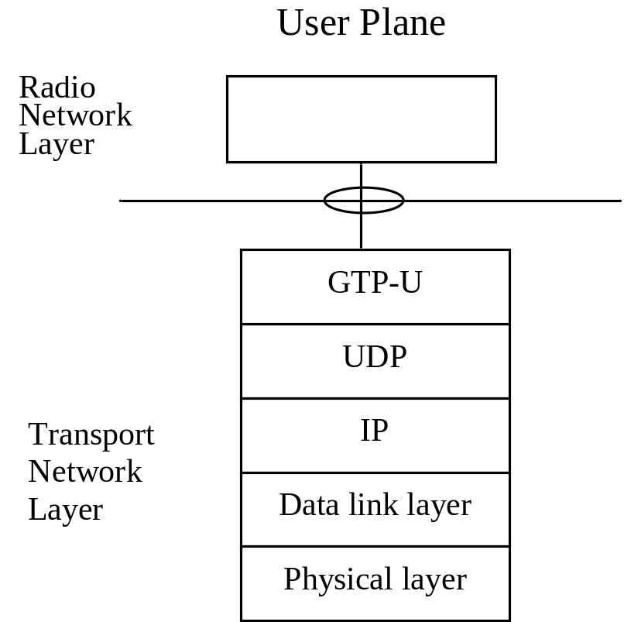
S1协议栈
Notes:
课程名称
华为技术有限公司 版权所有 未经许可不得扩散
x-<number>
SCTP [5] shall be supported as the transport layer of S1-MME signalling bearer.
SCTP refers to the Stream Control Transmission Protocol developed by the Sigtran working group of the IETF for the purpose of transporting various signalling protocols over IP network.
There shall be only one SCTP association established between one MME and eNB pair.
The eNB shall establish the SCTP association.
Within the SCTP association established between one MME and eNB pair:
a single pair of stream identifiers shall be reserved for the sole use of S1AP elementary procedures that utilize non UE-associated signalling.
a few pairs (i.e. more than one) of stream identifiers should be reserved for the sole use of S1AP elementary procedures that utilize UE-associated signalling.
Transport network redundancy may be achieved by SCTP multi-homing between two end-points, of which one or both is assigned with multiple IP addresses. SCTP end-points shall support a multi-homed remote SCTP end-point. For SCTP endpoint redundancy an INIT may be sent from MME or eNB, at any time for an already established SCTP association, which shall be handled as defined in [5] in § 5.2.
The SCTP flow control may, using an implementation specific mechanism, initiate higher layer protocols to reduce the signalling traffic at the source and prioritise certain messages.
The transport bearer is identified by the GTP-U TEID [2] and the IP address (source TEID, destination TEID, source IP address, destination IP address)

Slide 63
目 录
LTE接口概述
空中接口协议栈分析
S1接口协议栈分析
X2接口协议栈分析
Notes:
课程名称
华为技术有限公司 版权所有 未经许可不得扩散
x-<number>

Slide 64
X2接口功能
支持UE在LTE_ACTIVE状态下的Intra LTE-Access-System 移动性
  从源eNB到目标eNB的context传送
  源eNB和目标eNB之间的用户面隧道控制
  切换取消
负载管理
小区间干扰协调
  上行链路干扰负载管理
Notes:
课程名称
华为技术有限公司 版权所有 未经许可不得扩散
x-<number>

Slide 65
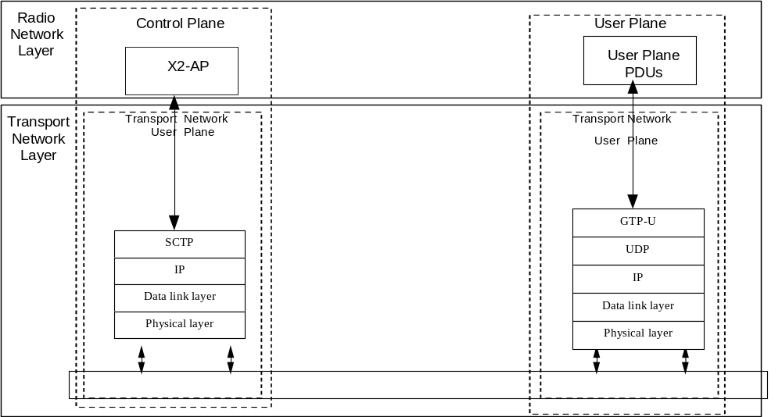
X2协议栈结构
Notes:
课程名称
华为技术有限公司 版权所有 未经许可不得扩散
x-<number>
Within the SCTP association established between one eNB pair;
a single pair of stream identifiers shall be reserved for the sole use of X2AP elementary procedures that utilize non UE-associated signalling.
a few pairs (i.e. more than one) of stream identifiers should be reserved for the sole use of X2AP elementary procedures that utilize UE-associated signalling.

Slide 66
Notes:
课程名称
华为技术有限公司 版权所有 未经许可不得扩散
x-<number>

